Slide 1



CHƯƠNG TRÌNH:
CÙNG NHAU KHÁM PHÁ

Slide 2
Cả nhà thương nhau

Slide 3


1
2
3

Slide 4
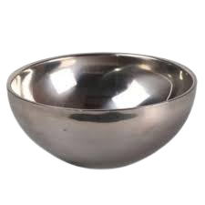
1
cái bát

Slide 5
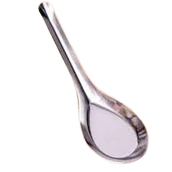
2
cái thìa

Slide 6
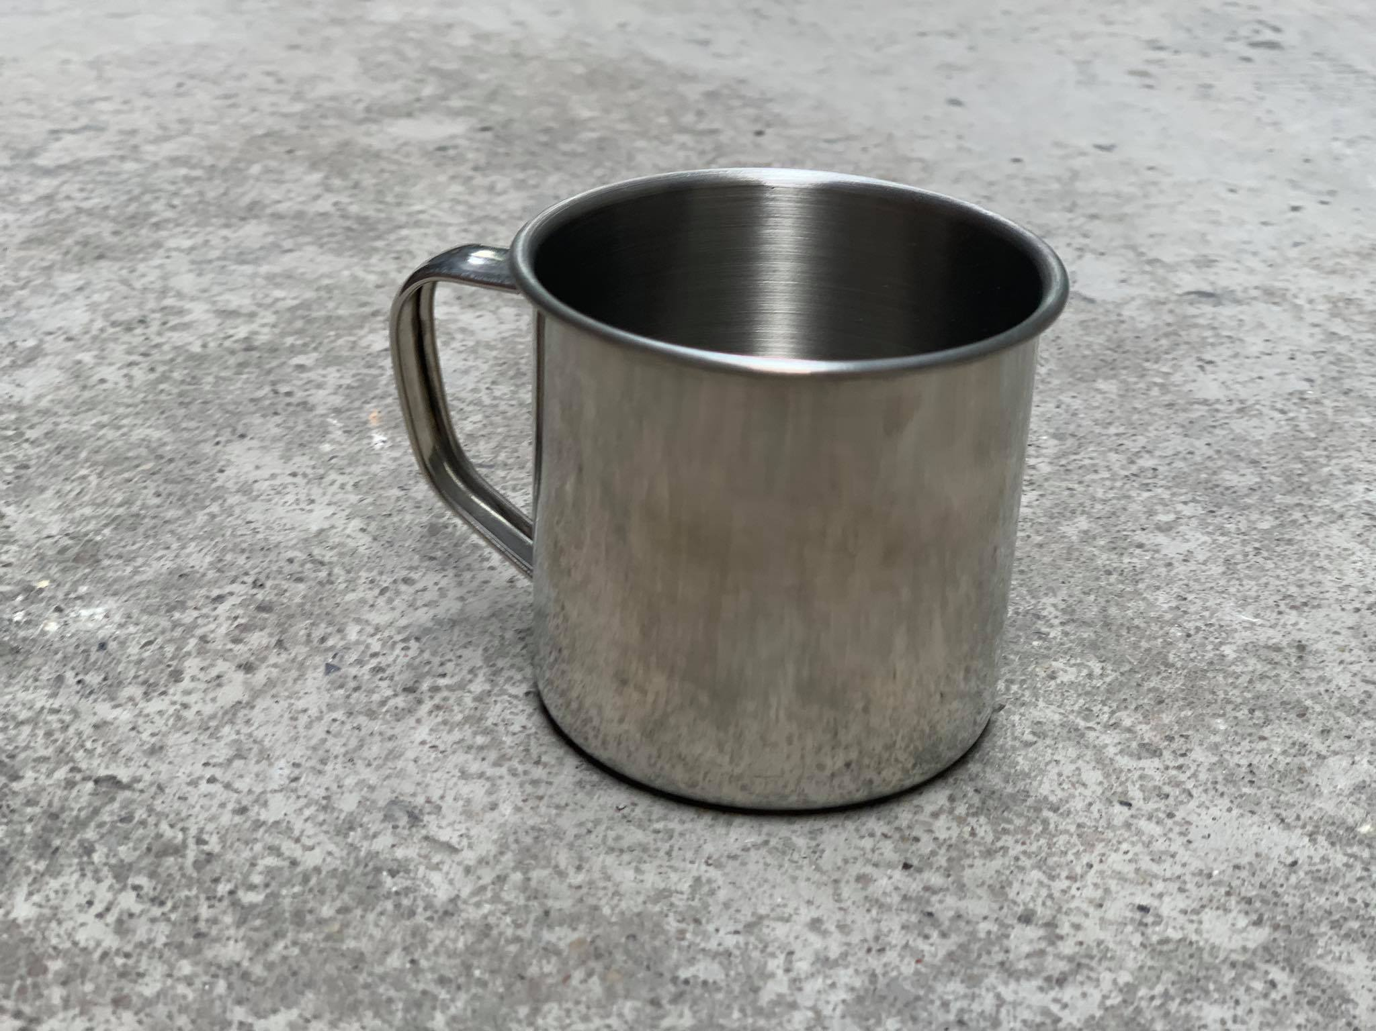
3
cái cốc

Slide 7
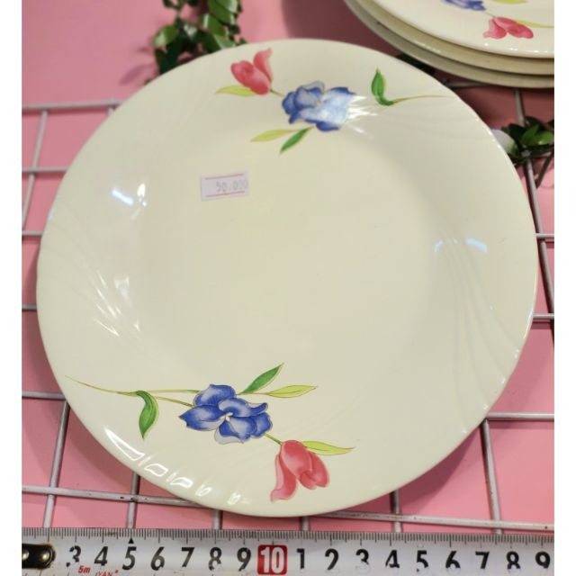
Đồ dùng để ăn
cái đĩa

Slide 8
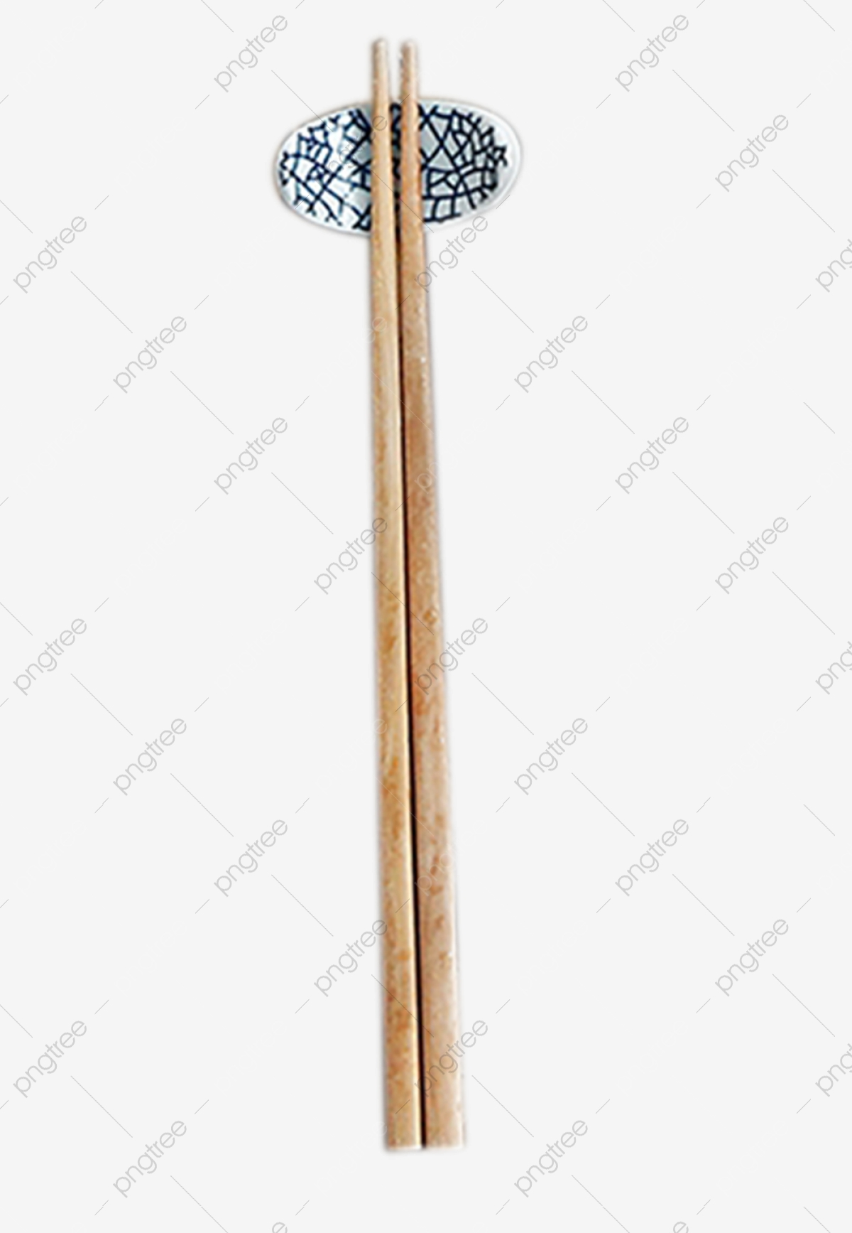
đôi đũa

Slide 9
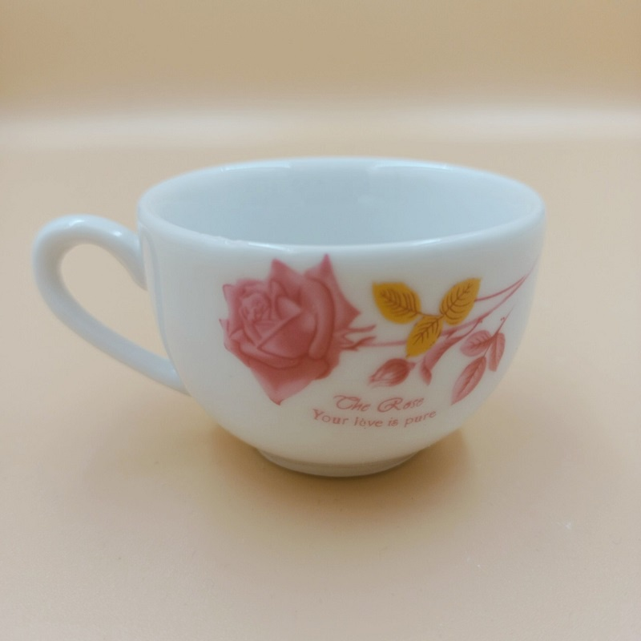
Đồ dùng để uống
cái chén

Slide 10

cái ly

Slide 11

TC: Ai nhanh nhất
Cách chơi: BTC nói tên đồ dùng trong gia đình, các thành viên nhanh tay chọn đúng đồ dùng đó, giơ lên và nói to tên đồ dùng
Luật chơi: Thành viên của gia đình nào chọn đúng sẽ giành chiến thắng

Slide 12



Trò chơi: Về đúng nhà
Cách chơi: Mỗi thành viên trong từng gia đình sẽ chọn lô tô đồ dùng gia đình mà mình thích sau đó đi thành vòng tròn, vừa đi vừa hát bài hát: Cả nhà thương nhau. Khi có hiệu lệnh: «Tìm nhà, tìm nhà» các thành viên sẽ nhanh chân tìm về đúng ngôi nhà có hình ảnh giống lô tô mình cầm trên tay
Luật chơi: Thành viên nào về đúng nhà giống lô tô cầm trên tay sẽ giành chiến thắng

Slide 13





